Slide 1

Riboto konkurso vykdymas Centrinės viešųjų pirkimų informacinės sistemos (CVP IS) priemonėmis
Galiojanti nuo 2026-07-30

Slide 2
TURINYS
Prisijungimas prie CVP IS (skaidrės 3-4);
Pirkimo kūrimas (skaidrės 5-36);
Susipažinimas su paraiškomis (skaidrės 37-42);
Paraiškų vertinimas (skaidrės 43-47);
Naujo proceso (žingsnio) kūrimas (skaidrės 48-51);
Pasiūlymų vertinimas (skaidrės 52-57);
Sutarties sudarymas (skaidrės 58-65)

Slide 3
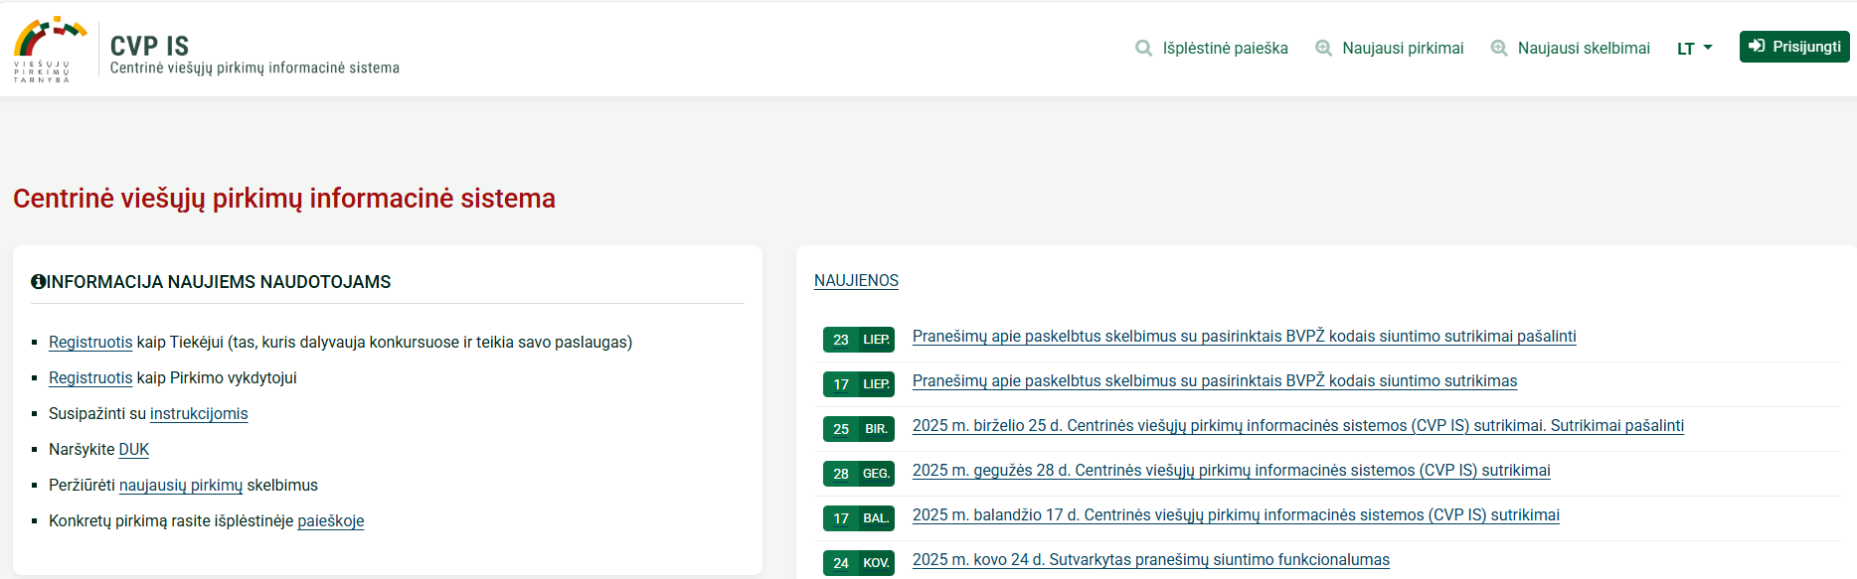
Prisijungimas prie CVP IS
Prisijunkite prie CVP IS aplinkos, naudodamiesi šia nuoroda https://viesiejipirkimai.lt/epps/home.do

Slide 4
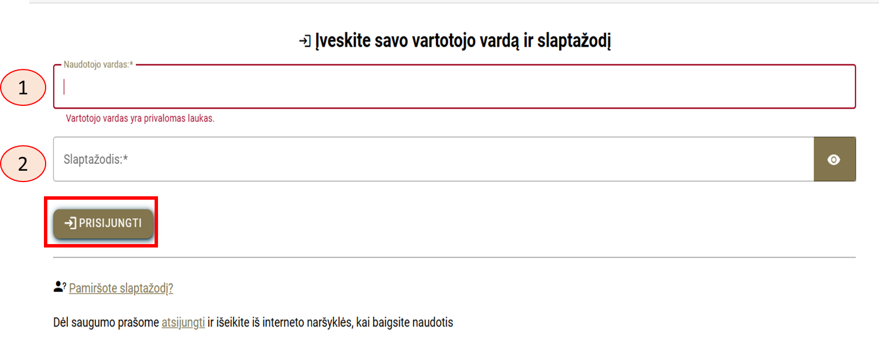
Prisijungimas prie CVP IS
Įveskite naudotojo vardą (1), slaptažodį (2)

Slide 5
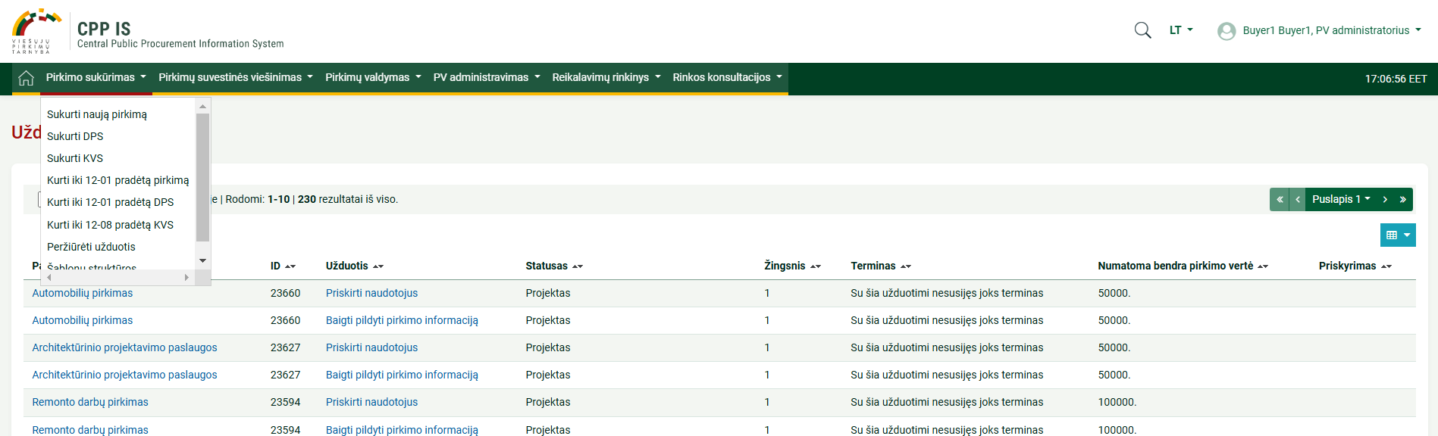
Pirkimo kūrimas
Pasirenkama „Sukurti naują pirkimą“

Slide 6
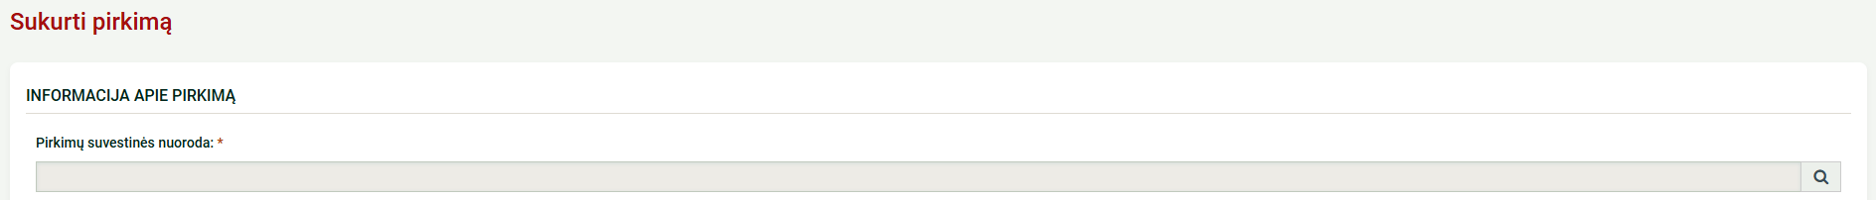
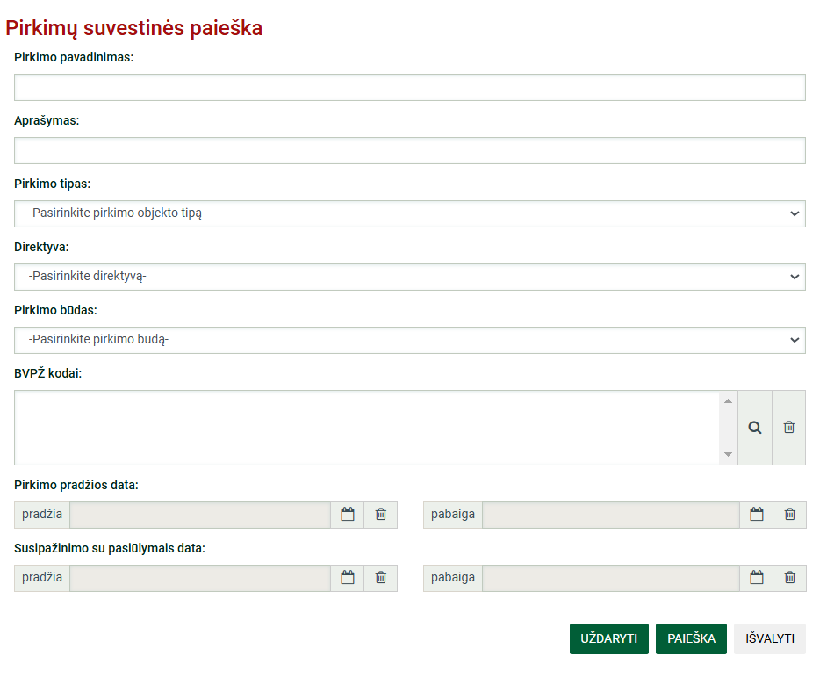
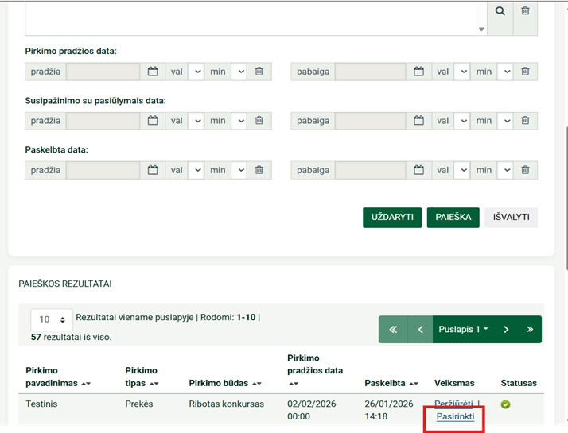
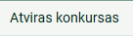
Pirkimo kūrimas
1
3
2
Pirkimas susiejamas su pirkimų suvestinėje esančiu planuojamu pirkimu
Privalomas laukas

Slide 7
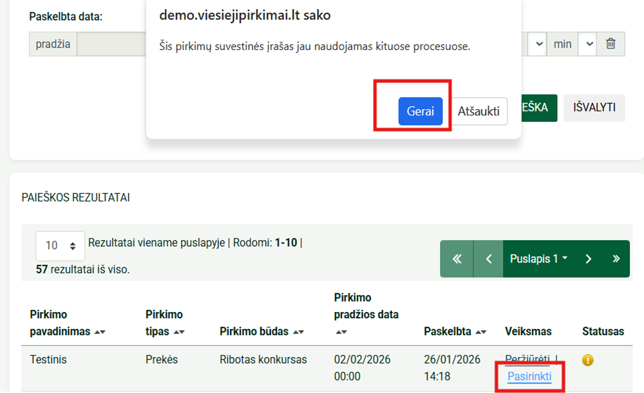
Pirkimo kūrimas
Pirkimo susiejimas su pirkimų suvestinės eilute, kuri buvo panaudota kuriant kitą pirkimą:
1
4
3
2
Pirkimas susiejamas su pirkimų suvestinėje esančiu planuojamu pirkimu
Privalomas laukas

Slide 8
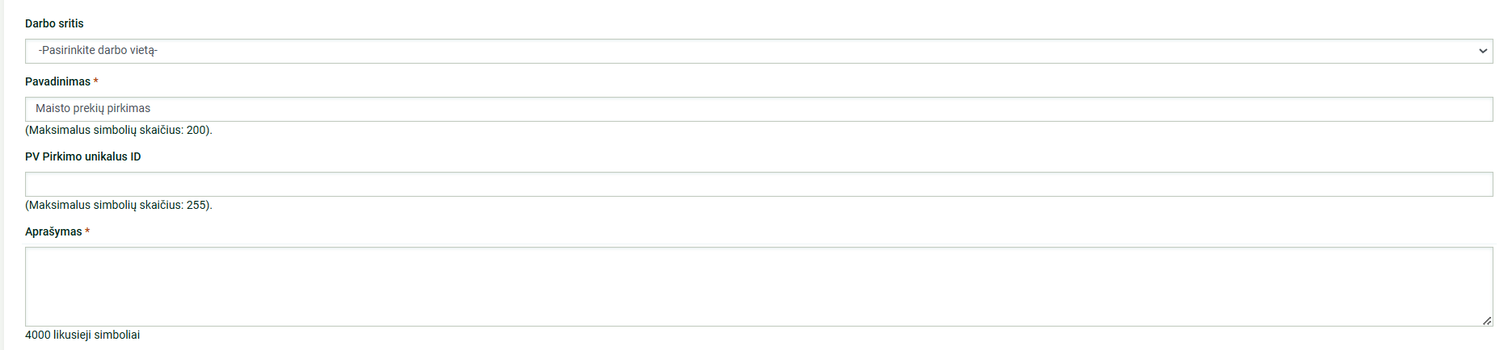
Pirkimo kūrimas
Pasirinkus pirkimų suvestinėje pirkimą, laukas „Pavadinimas“ užpildomas automatiškai. Šis laukas gali būti koreguojamas.
Užpildomas pirkimo aprašymo laukas
Privalomi laukai
SVARBU! Prašome nepildyti laukų, kurie nėra pažymėti rodyklėmis

Slide 9
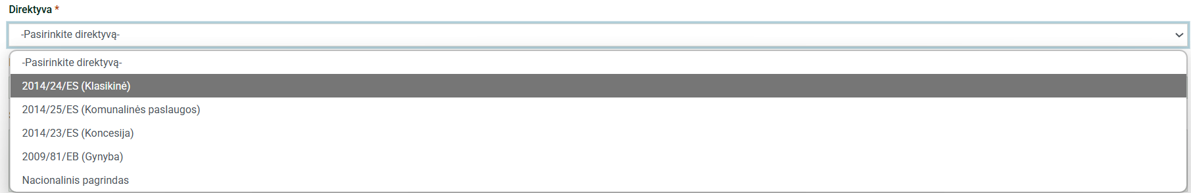
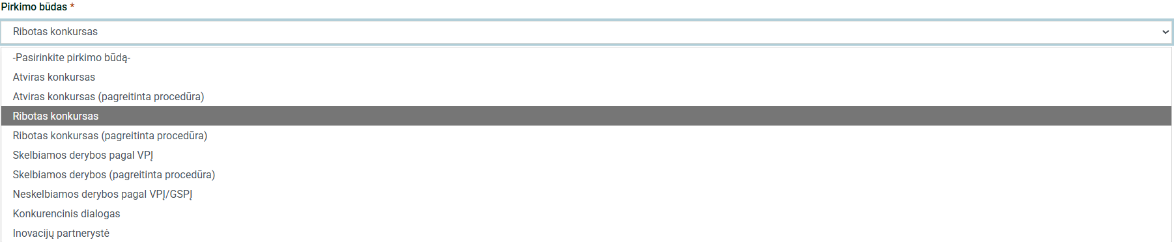
Pirkimo kūrimas
Pasirinkus pirkimų suvestinėje pirkimą, laukas „Direktyva“ užpildomas automatiškai. Šis laukas gali būti koreguojamas
Užpildžius lauką „Direktyva“, atsiranda privalomas laukas „Pirkimo būdas“
Privalomi laukai

Slide 10
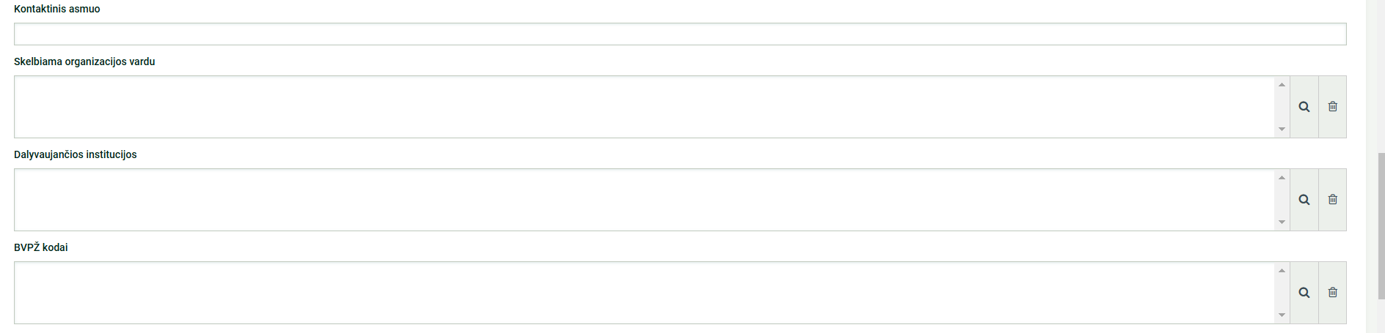
Pirkimo kūrimas
Užpildžius lauką „Pirkimo būdas“, atsiranda privalomas laukas „Sutarties tipas“
Privalomas laukas
Neprivalomas laukas
SVARBU! Prašome nepildyti laukų, kurie nėra pažymėti rodyklėmis

Slide 11
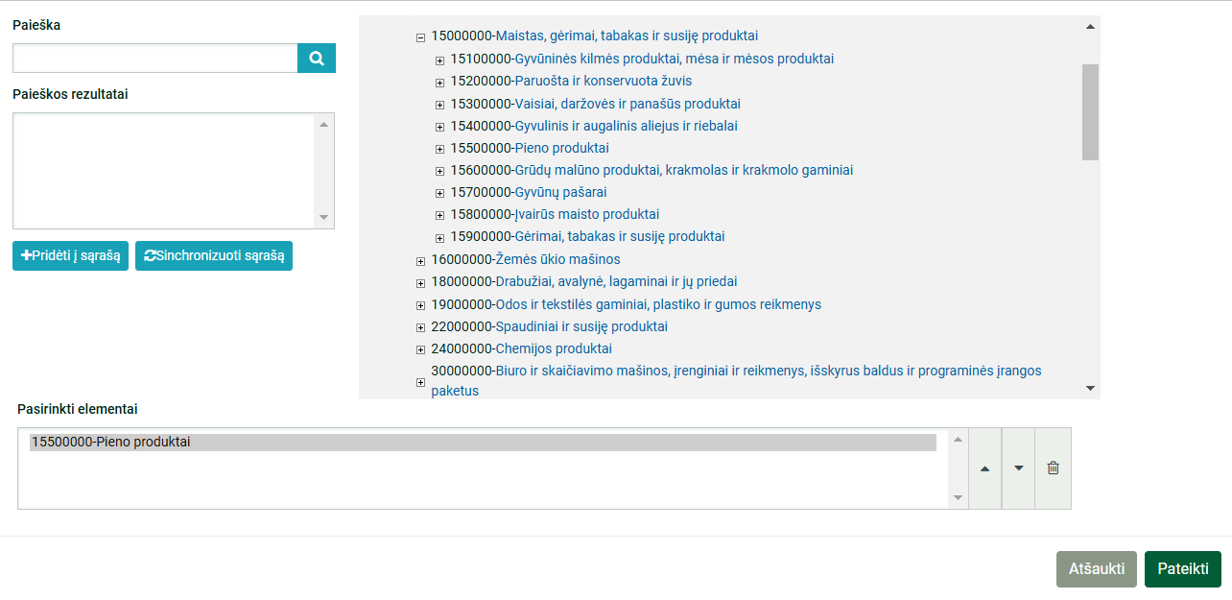
Pirkimo kūrimas
1
BVPŽ kodo pasirinkimas:
Norėdami išskleisti BVPŽ kodą, spustelkite skaičių arba „+“
2
Norėdami pasirinkti reikiamą BVPŽ kodą, du kartus spustelėkite jo pavadinimą
Norėdami pašalinti BVPŽ kodą iš pasirinktų elementų, pažymėkite jį ir spauskite mygtuką:
Pasirinktas BVPŽ kodas matomas prie pasirinktų elementų
3
Nors šiame žingsnyje laukas nėra privalomas, jis bus privalomas kitame, todėl rekomenduojame jį užpildyti iš karto

Slide 12
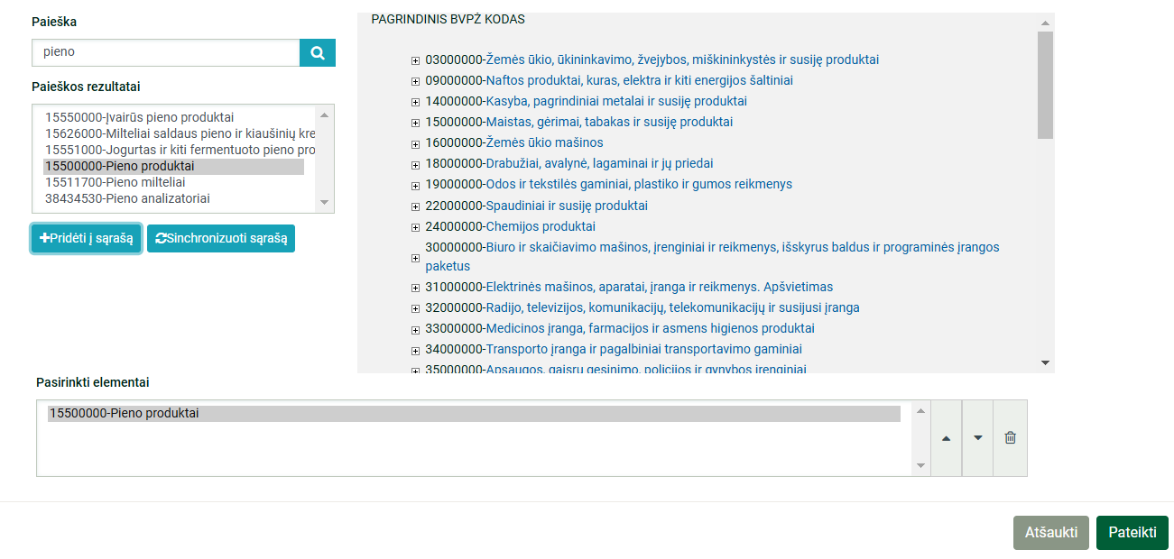
Pirkimo kūrimas
BVPŽ kodo pasirinkimas naudojant paieškos funkciją:
1
2
Norėdami pasirinkti reikiamą BVPŽ kodą, du kartus spustelėkite jo pavadinimą
3
4
5
Pasirinktas BVPŽ kodas matomas prie pasirinktų elementų

Slide 13
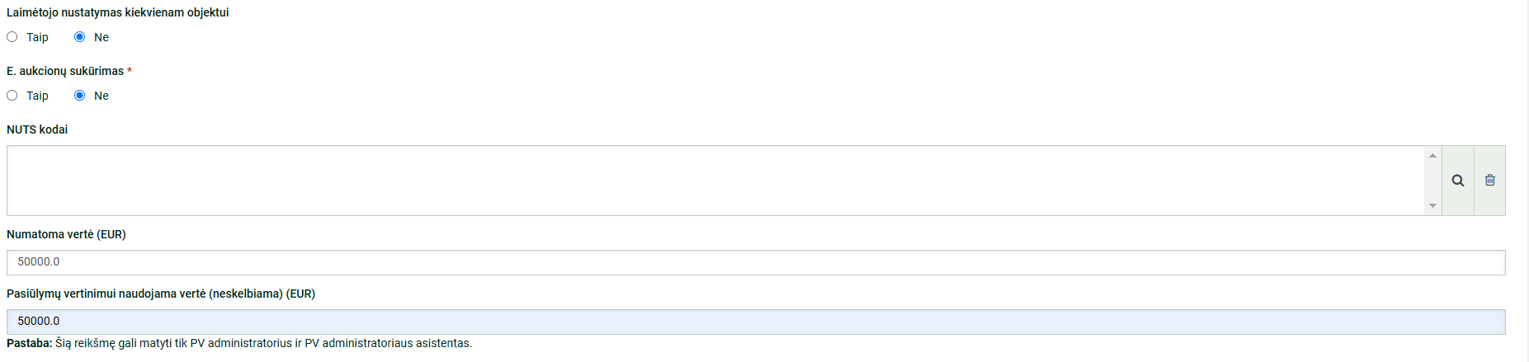
Pirkimo kūrimas
SVARBU! Šis laukas nėra apie pirkimo skaidymą į dalis. Jis visada pasirenkamas „Ne“
Pasirinkus pirkimų suvestinėje pirkimą, laukas „Numatoma vertė (EUR)“ užpildomas automatiškai. Šis laukas gali būti koreguojamas.
Pirkimo informacijos laukelis „Numatoma vertė (EUR)“ nėra privalomas pildyti, todėl, jei numatoma pirkimo vertė nėra viešinama, jis paliekamas tuščias (0 rašyti nereikia). Pildant skelbimus apie pirkimą taip pat neprivaloma pildyti numatomos vertės laukelių, jei numatoma vertė nėra viešinama.
Pastaba. Lauke „Pasiūlymų vertinimui naudojama vertė (neskelbiama) (EUR)“ turi būti nurodoma kaina arba sąnaudos be PVM, kurios bus naudojamos vertinant, ar pasiūlyme nurodyta kaina ar sąnaudos nėra per didelės, nepriimtinos. Ši vertė bus matoma tik pirkimo vykdytojui. Jei pirkimas skaidomas į dalis, šiame lauke įrašykite bendrą visų pirkimo dalių vertę, o Vidiniuose dokumentuose turėsite pateikti informaciją dėl kiekvienos pirkimo dalies atskirai
Neprivalomi laukai
Nors šiame žingsnyje dalis laukų nėra privalomi, jie bus privalomi kitame, todėl rekomenduojame juos užpildyti iš karto

Slide 14
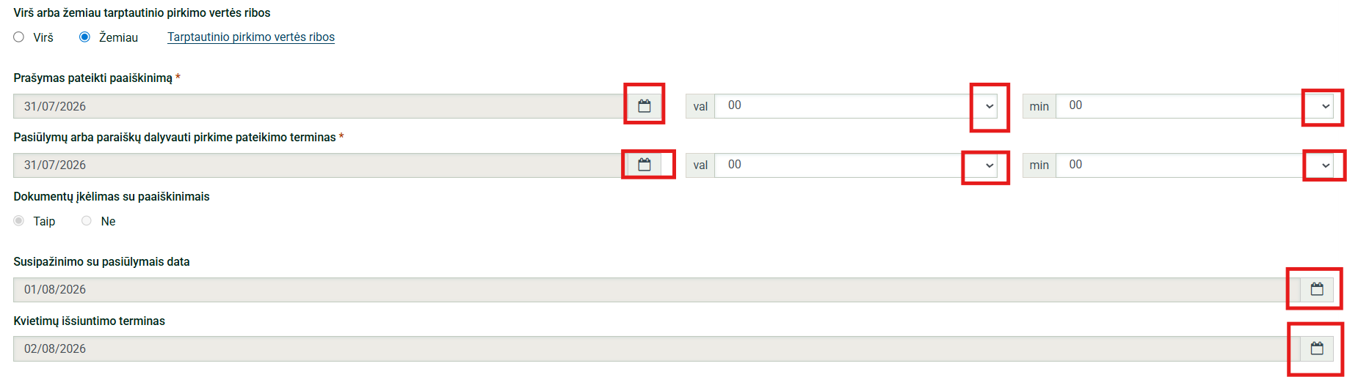

Pirkimo kūrimas
Lauke „Virš arba žemiau tarptautinio pirkimo vertės ribos“ pasirenkama „Virš“, jei pirkimas yra tarptautinės vertės. Jei pirkimas yra supaprastintos vertės (įskaitant mažos vertės pirkimus), pasirenkama „Žemiau“.
Lauke „Prašymas pateikti paaiškinimą“ nustatoma data ir laikas, iki kada tiekėjai gali pateikti prašymus dėl pirkimo dokumentų paaiškinimo.
Jei laukas „Susipažinimo su pasiūlymais data“ neužpildomas, kitame žingsnyje jis automatiškai nustatomas pagal lauką „Pasiūlymų arba paraiškų dalyvauti pirkime pateikimo terminas“. Galimybė atlikti susipažinimo su pasiūlymais procedūrą atsiras tik praėjus 30 min. po lauke „Pasiūlymų arba paraiškų dalyvauti pirkime pateikimo terminas“ nustatyto termino.
Kvietimų išsiuntimo terminas turi būti nustatytas vėliau nei Pasiūlymų arba paraiškų dalyvauti konkurse priėmimo terminas
Nors šiame žingsnyje dalis laukų nėra privalomi, jie bus privalomi kitame, todėl rekomenduojame juos užpildyti iš karto

Slide 15
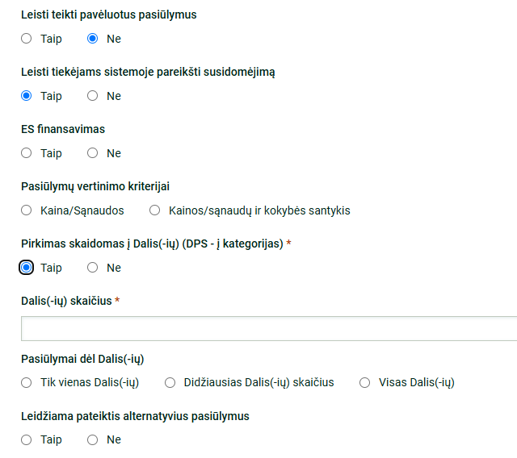
Pirkimo kūrimas
Nurodoma, ar pirkimas yra susijęs su projektu ir (arba) programa, finansuojama Europos Sąjungos lėšomis
Pasirenkamas pasiūlymų vertinimo kriterijus
Pasirenkama, ar pirkimas skaidomas į dalis. Jei „Taip“, tuomet nurodomas pirkimo dalių skaičius. Kitame žingsnyje bus privaloma užpildyti pirkimo dalių pavadinimus
Nurodoma informacija dėl kelių pirkimo dalių gali būti pateikti pasiūlymai. Ši informacija automatiškai nepersikelia į skelbimą apie pirkimą. Pastaba. Jei tiekėjams leidžiama teikti pasiūlymus į visas pirkimo dalis, pasirenkama „Didžiausias Dalis (-ių) skaičius“ ir nurodoma lauke „Dalis (-ių) skaičius“ nurodytas skaičius
SVARBU! Nesirinkti „Visas Dalis (-ių)“
Nurodoma informacija, ar pirkimo vykdytojas leidžia teikti alternatyvius pasiūlymus
Nors šiame žingsnyje dalis laukų nėra privalomi, jie bus privalomi kitame, todėl rekomenduojame juos užpildyti iš karto

Slide 16
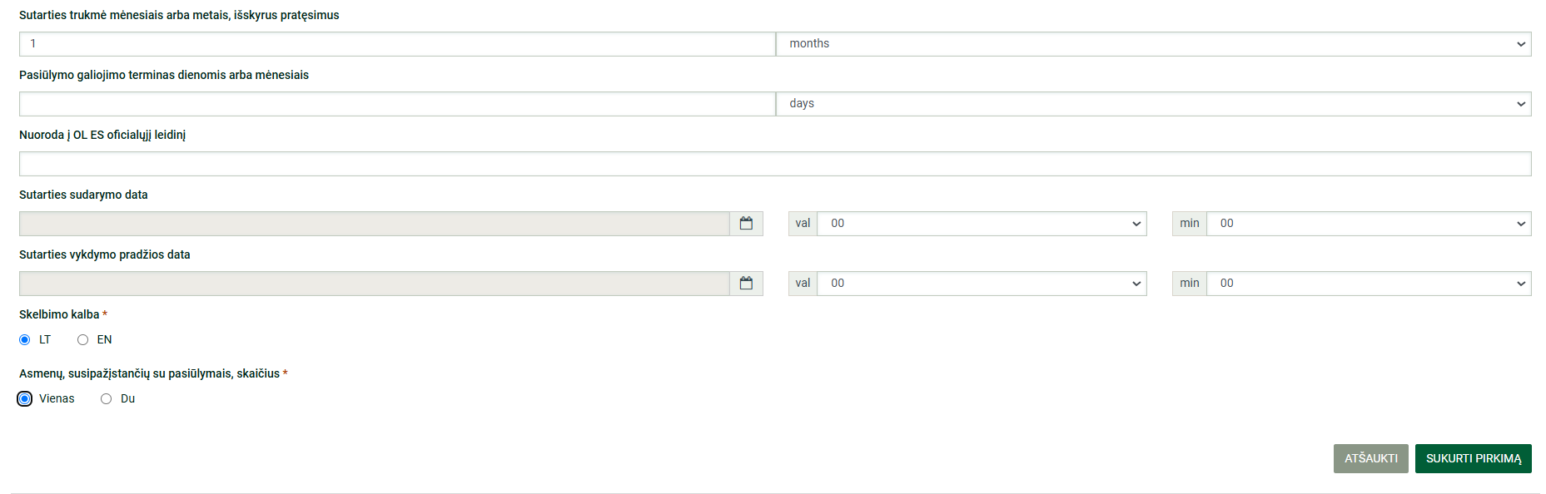
Pirkimo kūrimas
Pasirinkus pirkimų suvestinėje pirkimą, laukas „Sutarties trukmė mėnesiais arba metais, išskyrus pratęsimus“ užpildomas automatiškai. Šis laukas gali būti koreguojamas
Lauke „Asmenų, susipažįstančių su pasiūlymais, skaičius“ automatiškai nurodomas „Vienas“. Šis laukas gali būti koreguojamas
Nors šiame žingsnyje dalis laukų nėra privalomi, jie bus privalomi kitame, todėl rekomenduojame juos užpildyti iš karto
SVARBU! Prašome nepildyti laukų, kurie nėra pažymėti rodyklėmis.

Slide 17
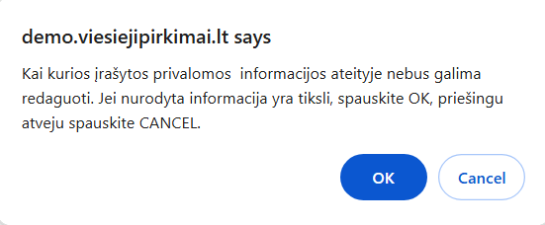
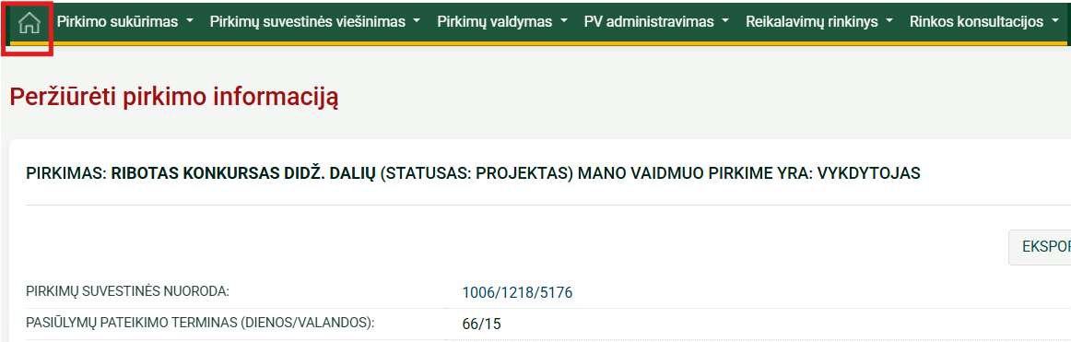
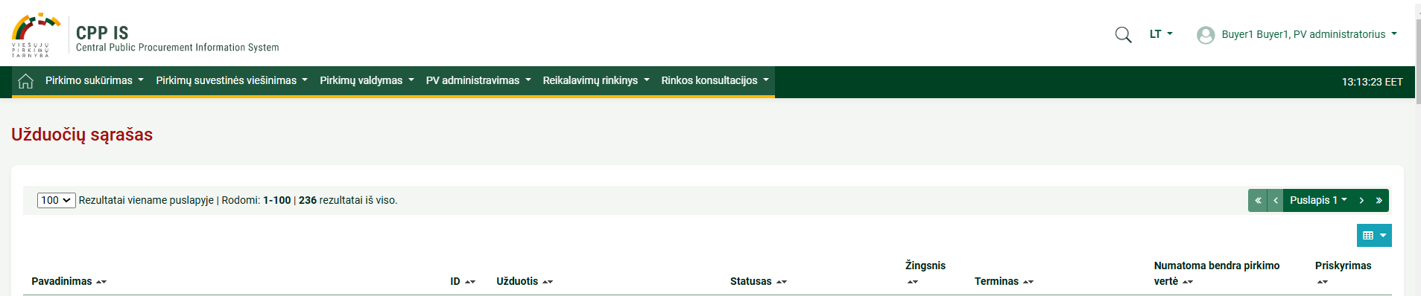

Pirkimo kūrimas
Paspaudus „Sukurti pirkimą“:
2
1
Pirkimo pavadinimas
3
Pasirenkama užduotis „Baigti pildyti pirkimo informaciją“

Slide 18
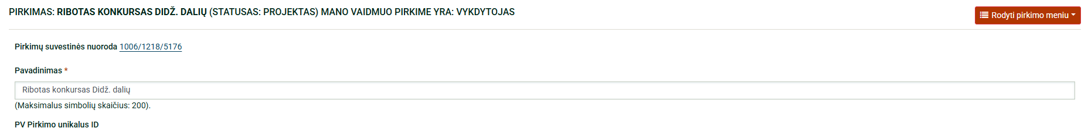
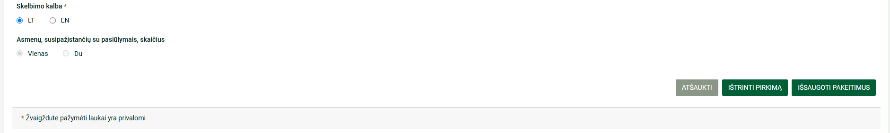
Pirkimo kūrimas
Jei pirkimas skaidomas į dalis, vykdant užduotį „Baigti pildyti pirkimo informaciją“ atsiranda privalomi laukai „Dalis (-ių) Pavadinimas“
Įsitikinus, kad visa pirkimo informacija nurodyta teisingai, spaudžiama „Išsaugoti pakeitimus“
Privalomas laukas

Slide 19
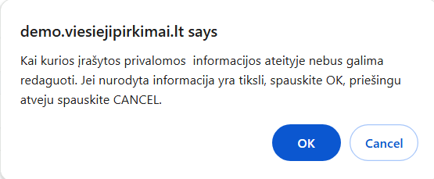
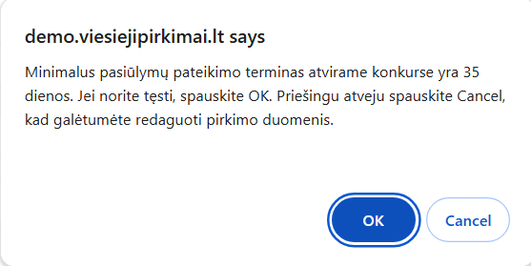
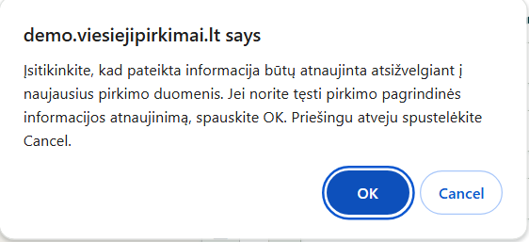
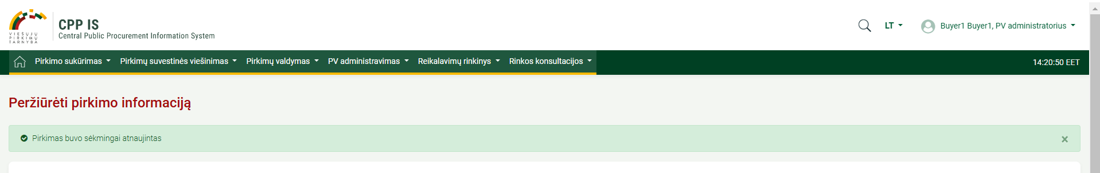
Pirkimo kūrimas
Paspaudus „Išsaugoti pakeitimus“:
1
2
3
4
Pranešimas, kad pirkimo informacija išsaugota ir galima atlikti kitą pirkimo kūrimo veiksmą (4)

Slide 20
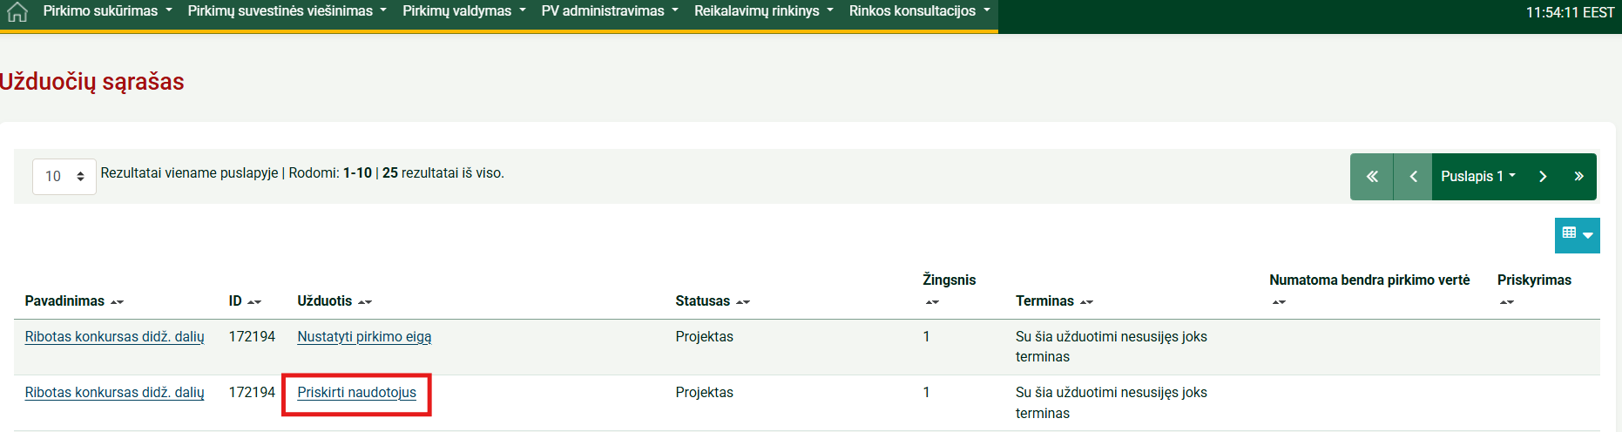
Pirkimo kūrimas
Pasirenkama užduotis „Priskirti naudotojus“

Slide 21
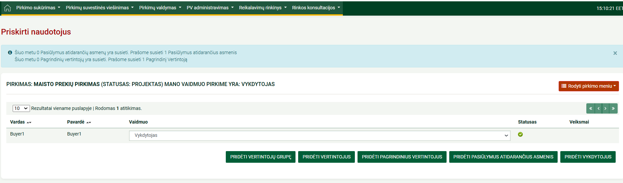
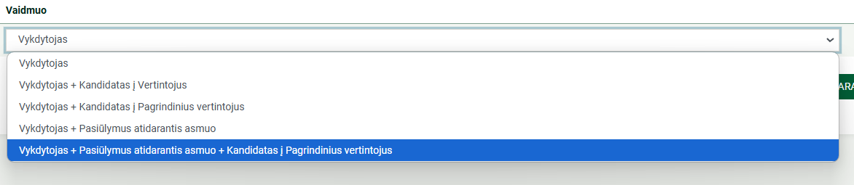
Pirkimo kūrimas
3
1
Automatiškai priskiriamas pirkimą kuriantis naudotojas.
SVARBU! Naudotojui būtina priskirti vaidmenį „Vykdytojas + Pasiūlymus atidarantis asmuo + Kandidatas į Pagrindinius vertintojus“
2
Pastaba. Daugiau informacijos apie naudotojų vaidmenis galite rasti instrukcijoje „Pirkimo vykdytojo paskyros valdymas“

Slide 22
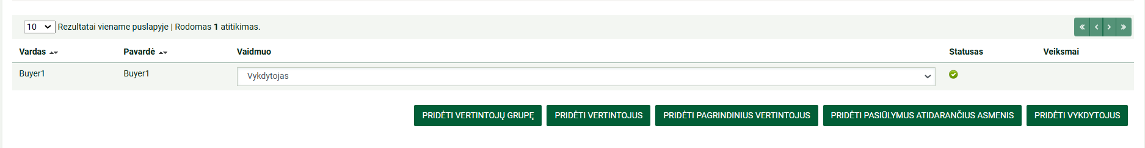
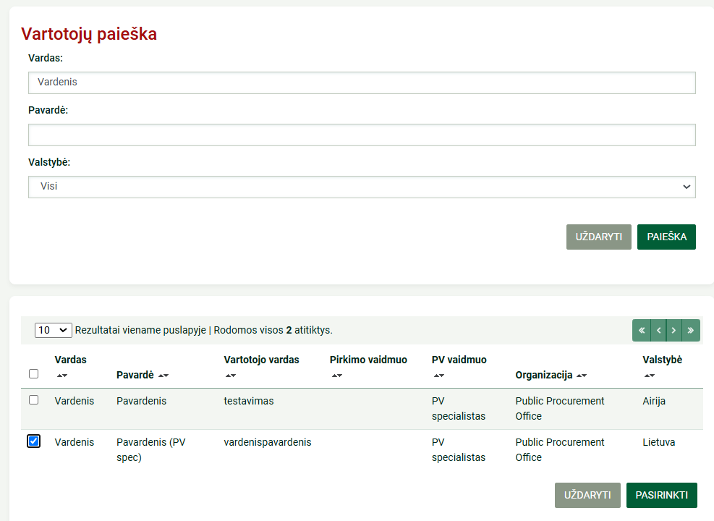
Pirkimo kūrimas
Norint pirkimui priskirti daugiau naudotojų:
1
2
Pasirenkama pagal vaidmenį
3
4
5

Slide 23
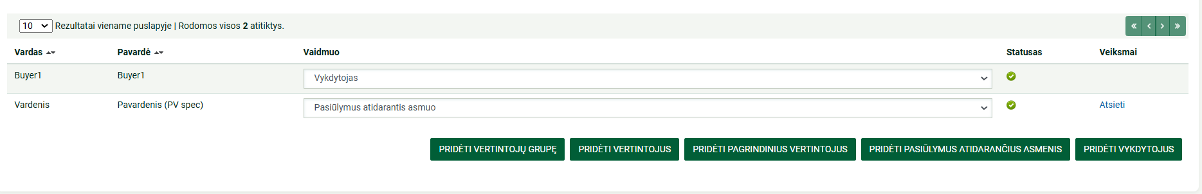
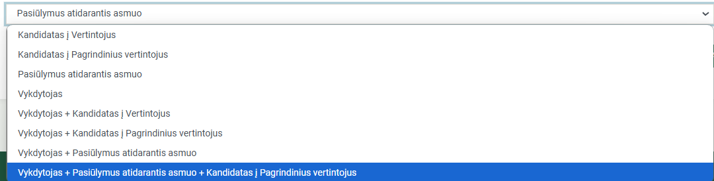
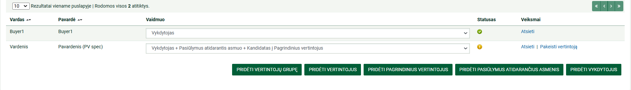
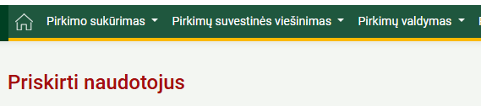
Pirkimo kūrimas
Pastaba. Priskirtas naudotojas el. paštu gaus pranešimus, susijusius su CVP IS priskirtu pirkimu
1
SVARBU! Bent vienam naudotojui būtina priskirti vaidmenį „Vykdytojas + Pasiūlymus atidarantis asmuo + Kandidatas į Pagrindinius vertintojus“
2
3
4
Priskirtus naudotojus galima atsieti nuo pirkimo arba pakeisti kitu naudotoju

Slide 24
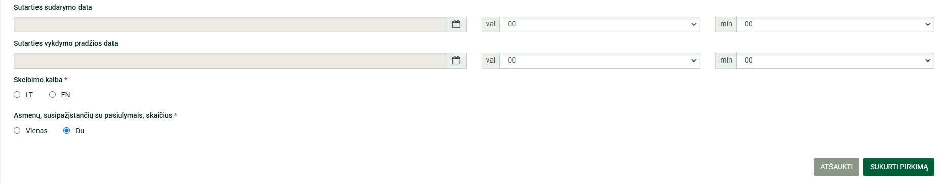
Pirkimo kūrimas
Pastaba. Jei kuriant pirkimą pagrindinėje pirkimo informacijoje (16 skaidrė) buvo pasirinkti 2 asmenys, susipažįstantys su pasiūlymais, ir (arba) į konkretaus pirkimo procesą norima įtraukti daugiau vartotojų, vadovaukitės instrukcijoje „Pirkimo vykdytojo paskyros valdymas“ pateikta informacija

Slide 25
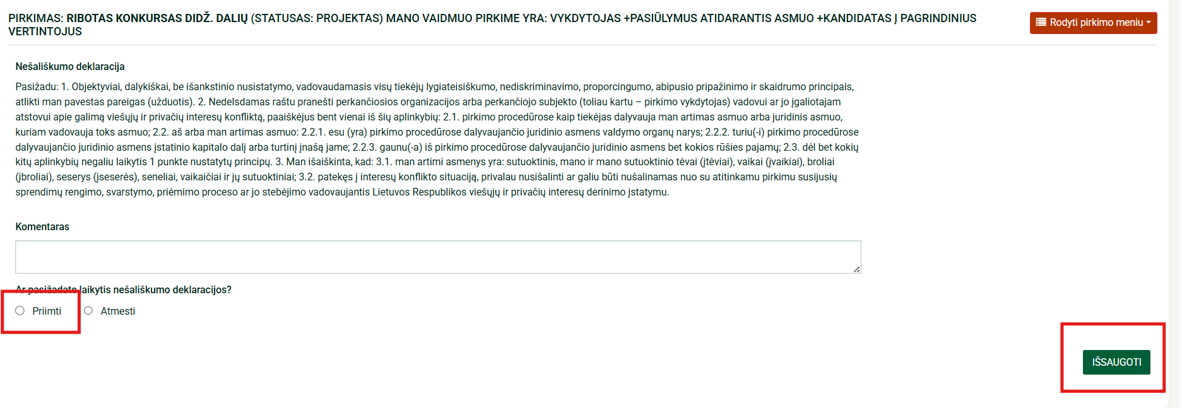
Pirkimo kūrimas
Pastaba. Kiekvienas pirkime priskirtas naudotojas šią užduotį atlieka savo paskyroje
1
Pasirenkama užduotis „Patvirtinti nešališkumo deklaraciją“
Susipažinus su nešališkumo deklaracija, pasirenkama „Priimti“. Pasirinkus „Atmesti“, paskirtas asmuo nebegali dalyvauti pirkimo procese, o pirkimo vykdytojas privalo paskirti kitą vertintoją
2
3

Slide 26
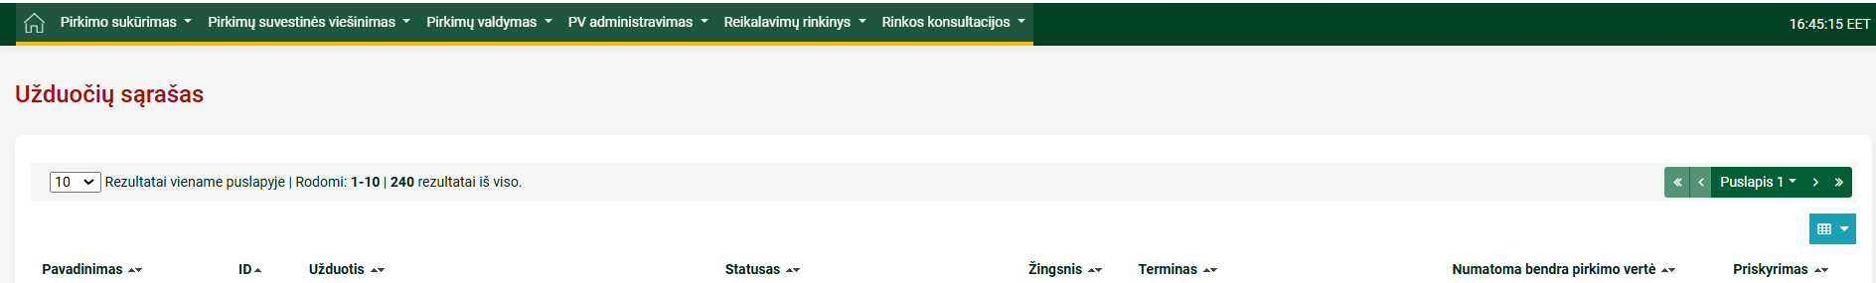

Pirkimo kūrimas
Pasirenkama užduotis „Nustatyti pirkimo eigą“

Slide 27
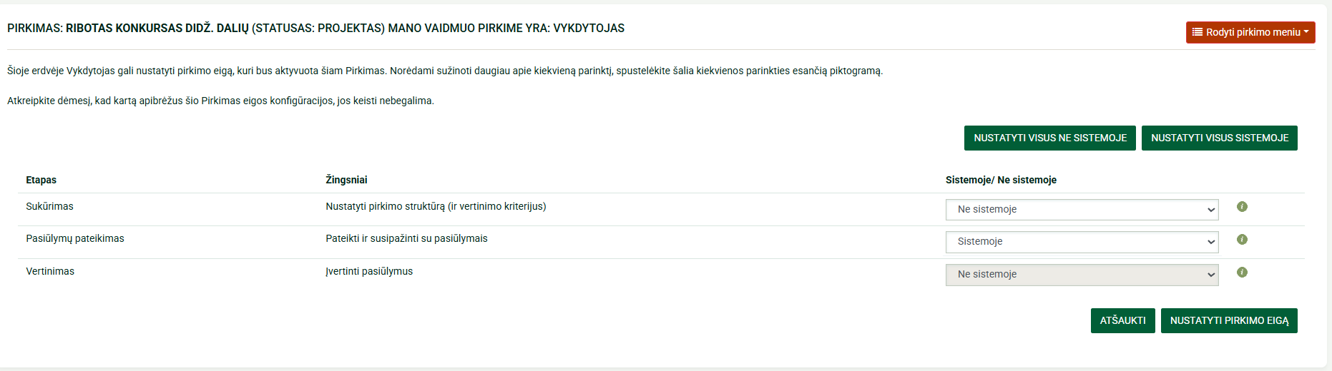
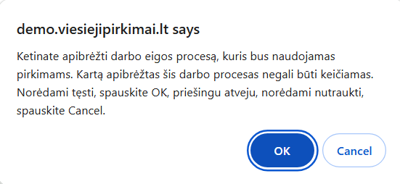
Pirkimo kūrimas
SVARBU! Nustačius pirkimo eigą, jos keisti nebus galima. Pirkimo etapus pasirinkti:
„Sukūrimas“ – „Ne sistemoje“;
„Pasiūlymų pateikimas“ – „Sistemoje“;
„Vertinimas“ – „Ne sistemoje“
1
2
3
4
SVARBU! Kai pasirenkama taikyti kainos / sąnaudų ir kokybės santykio pasiūlymų vertinimo kriterijų ir pasiūlymai teikiami dviejuose vokuose, pirkimo etapus pasirinkti:
„Sukūrimas“ – „Sistemoje“;
„Pasiūlymų pateikimas“ – „Sistemoje“;
„Vertinimas“ – „Sistemoje“
5

Slide 28
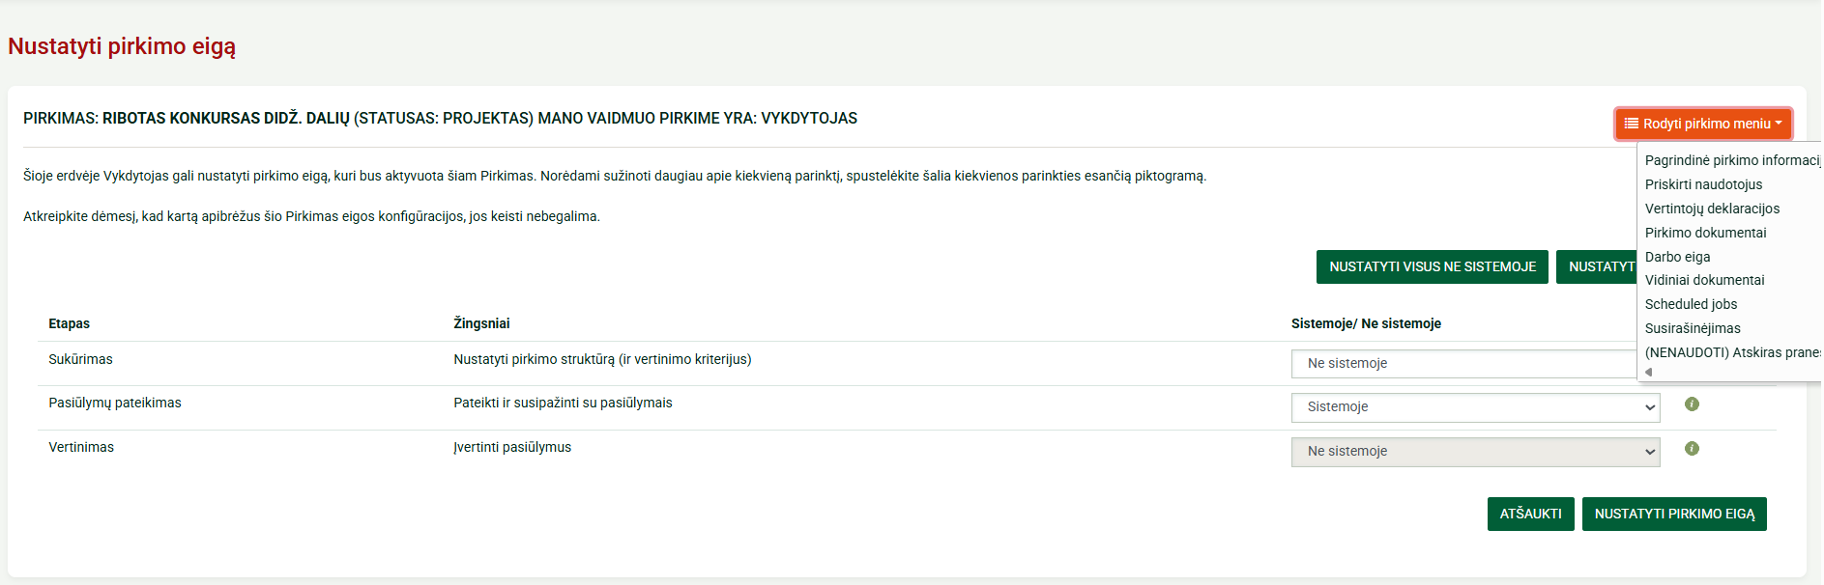
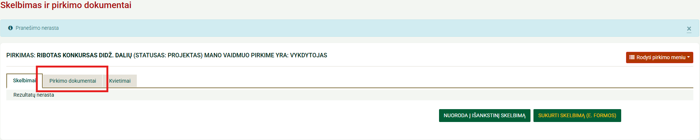
Pirkimo kūrimas
1
2
3

Slide 29
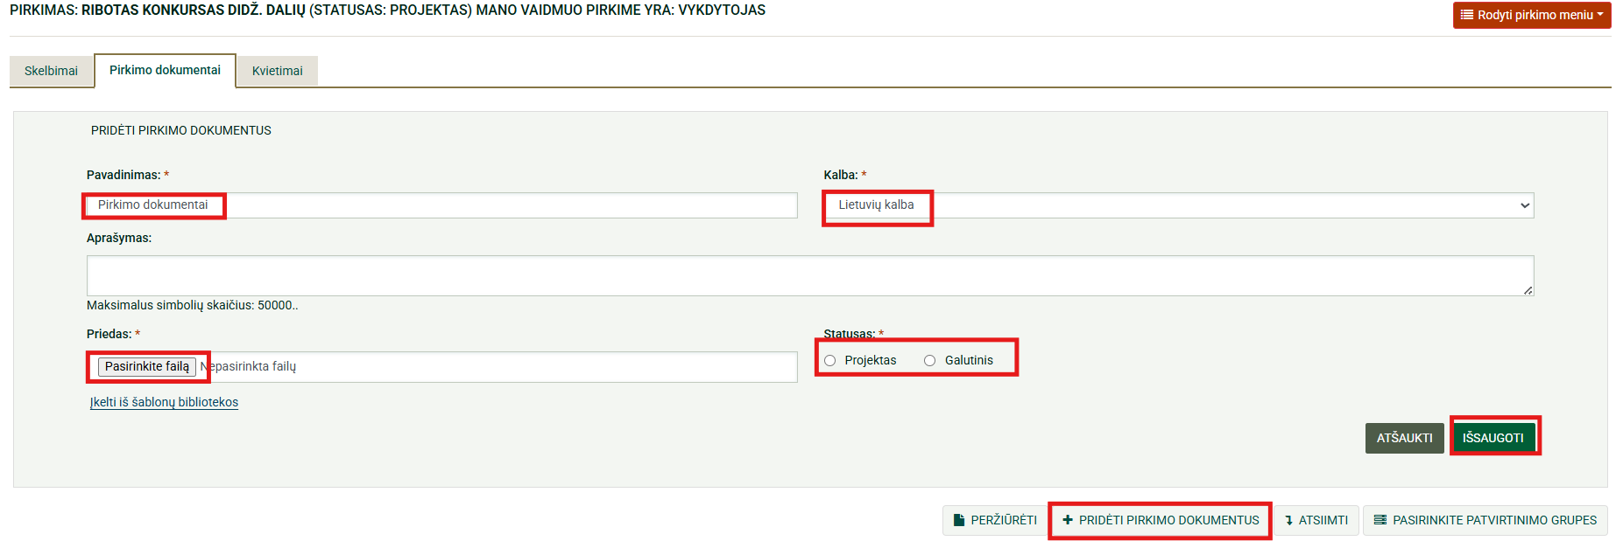
Pirkimo kūrimas
2
3
5
4
6
1
Kai dokumento statusas „Projektas“, toks dokumentas nematomas viešai, jis gali būti koreguojamas ar panaikinamas (žr. 30-31 skaidres)
Įkeltas dokumentas bus rodomas viešai tik po to, kai bus paskelbtas pirkimas ir dokumento statusas nustatytas kaip „Galutinis“. SVARBU! Kai dokumento statusas yra „Galutinis“, jis negali būti redaguojamas ar panaikinamas, tokį dokumentą galima tik atsiimti (žr. 32 skaidrę)

Slide 30
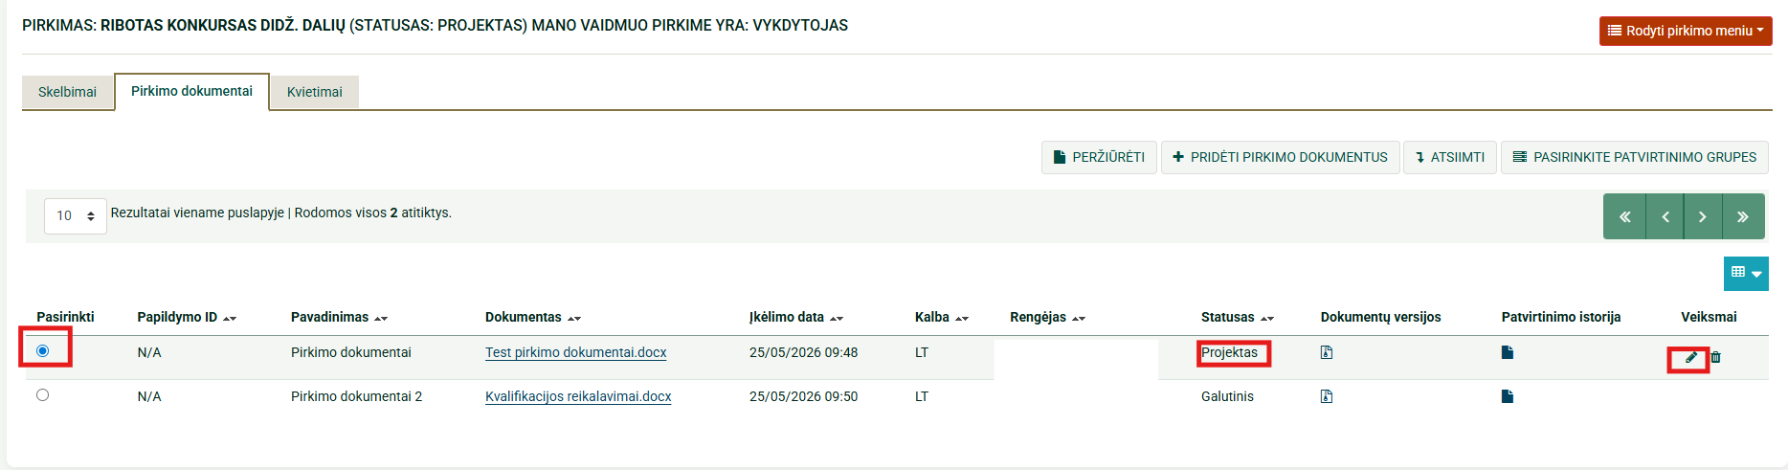
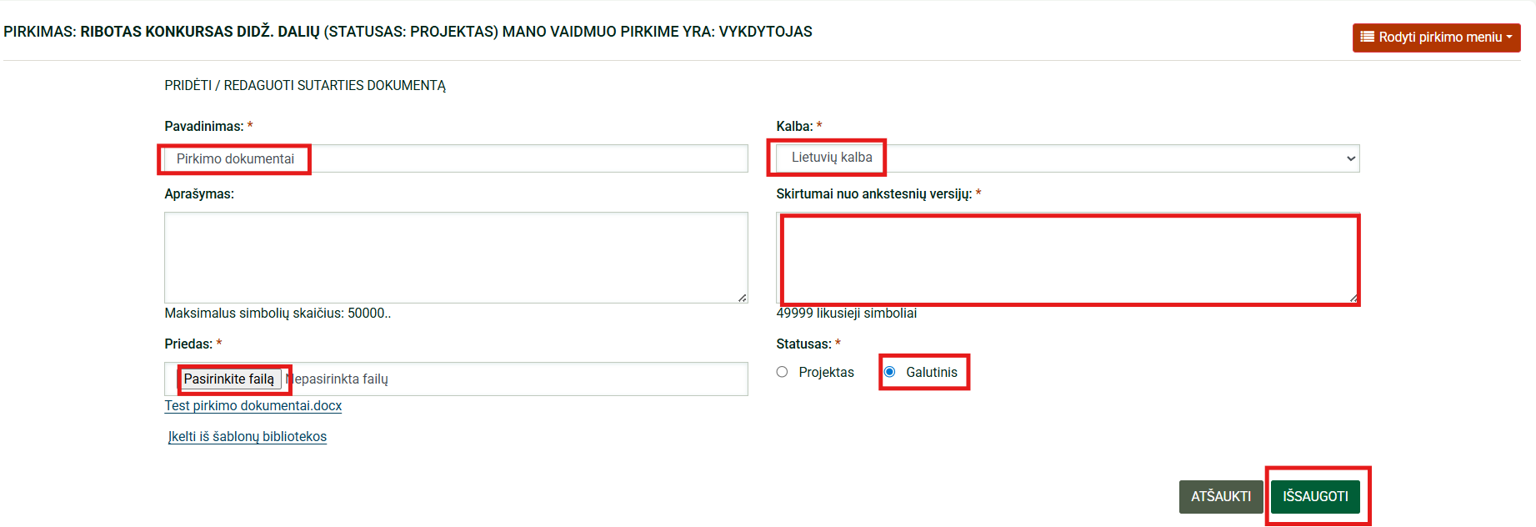
Pirkimo kūrimas
Dokumento, kurio statusas „Projektas“, koregavimas / panaikinimas:
1
2
Norėdami panaikinti dokumento projektą, pažymime dokumentą (1) ir spaudžiame:
Pakoregavus informaciją ir įkėlus pakoreguotą priedą, užpildomas laukas „Skirtumai nuo ankstesnių versijų“ bei pažymimas dokumento statusas „Galutinis“ (3)
3
4

Slide 31
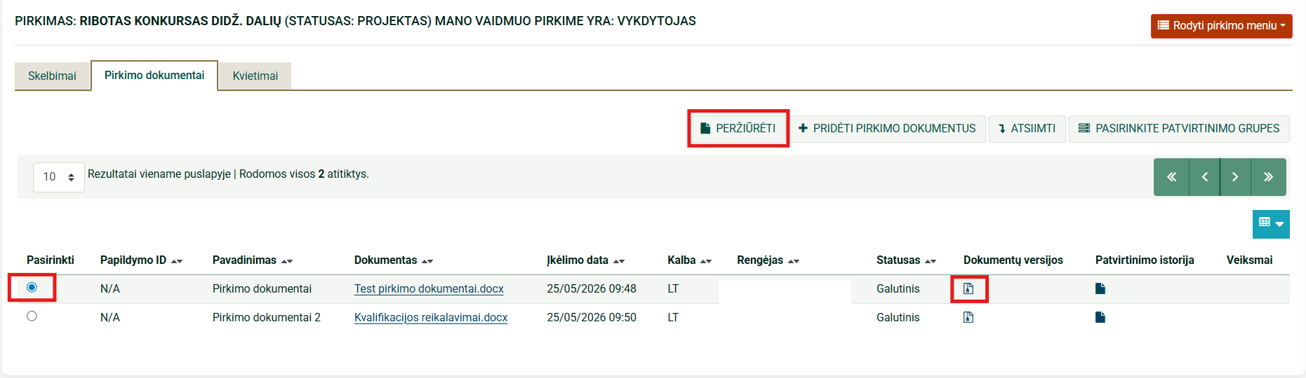
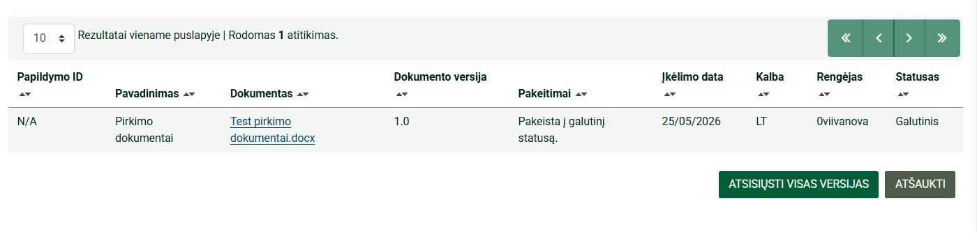
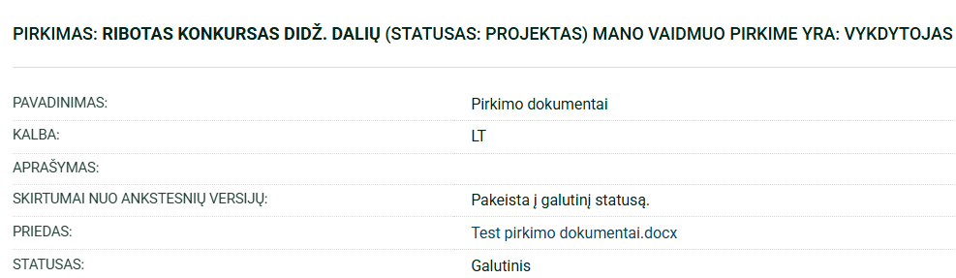
Pirkimo kūrimas
2
Dokumento statusas iš „Projektas“ pasikeitė į „Galutinis“
1
Pasirinkus funkciją „Peržiūrėti“ (2), matoma paskutinės dokumento versijos informacija (3)
3
Įkeltų dokumentų visas versijas ir pakeitimų aprašymus pirkimo vykdytojas gali matyti skiltyje „Dokumentų versijos“. Tiekėjams matoma tik dokumentas, kurio statusas „Galutinis“ ir pakeitimų aprašymas skiltyje „Pakeitimai“

Slide 32
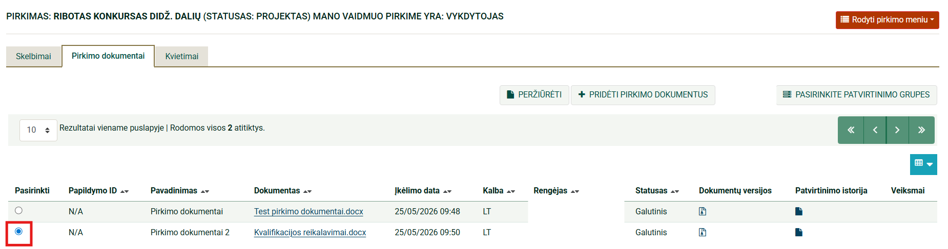

Pirkimo kūrimas
Dokumento, kurio statusas „Galutinis“, atsiėmimas:
2
1
3
Pranešimas, kad dokumentas sėkmingai atsiimtas
Dokumento statusas iš „Galutinis“, pasikeitė į „Atšauktas“
Pastaba. Dokumentą, kurio statusas „Atšauktas“, mato tik pirkimo vykdytojas. Viešai šis dokumentas nėra matomas

Slide 33

Pirkimo kūrimas
Dokumentų įkėlimas į sritį „Vidiniai dokumentai“:
1
2
SVARBU! Srityje „Vidiniai dokumentai“ pateikiama informacija nėra viešai prieinama. Šioje srityje įkeliamas dokumentas, kuriame nurodoma kaina arba sąnaudos, kurios bus naudojamos vertinant, ar pasiūlyme nurodyta kaina arba sąnaudos nėra per didelės ir pirkimo vykdytojui nepriimtinos, kaip nustatyta Viešųjų pirkimų tarnybos direktoriaus 2024 m. lapkričio 29 d. įsakymo Nr. 1S-190 „Dėl Skelbimų rengimo ir išsiuntimo skelbti Centrinės viešųjų pirkimų informacinės sistemos priemonėmis tvarkos aprašo patvirtinimo“ 13 punkte

Slide 34


Pirkimo kūrimas
Pastaba. Dokumentai į sritį „Vidiniai dokumentai“ keliami / koreguojami / naikinami tokiu pačiu būdu, kaip ir pirkimo dokumentai (žr. 29-32 skaidres)
2
1
3
4
5

Slide 35


Pirkimo kūrimas
Sukurto pirkimo informaciją galima peržiūrėti:
1
2
3

Slide 36

Pirkimo kūrimas
Įsitikinus, kad įkelti visi pirkimo dokumentai, pasirenkama užduotis „Paskelbti skelbimą apie pirkimą“. Skelbimo pildymo instrukciją rasite mokymo skaidrėse „Skelbimas apie pirkimą“
SVARBU! Supaprastinto pirkimo atveju pildoma Nacionalinio skelbimo apie pirkimą forma. Tarptautinio pirkimo atveju pildoma Skelbimo apie pirkimą forma
Po skelbimo paskelbimo laukiama tiekėjų paraiškų ir CVP IS yra matomas pirkimo statusas „Pasiūlymų teikimas“

Slide 37

Susipažinimas su paraiškomis
Suėjus „Susipažinimo su pasiūlymais“ terminui, pasirenkama užduotis „Susipažinti su pasiūlymais“

Slide 38








Susipažinimas su paraiškomis
Užduoties „Susipažinti su pasiūlymais“ vykdymas, kai pirkime nėra gauta paraiškų:
2
3
1
4
Tarptautinių pirkimų atveju pasirenkama užduotis „Paskelbti skelbimą apie sutarties skyrimą (pirkimo nutraukimą)“

Slide 39


Susipažinimas su paraiškomis
Užduoties „Susipažinti su pasiūlymais“ vykdymas, kai tiekėjai pateikė paraiškas:
1
2
Pagal nutylėjimą sistema pažymi visas paraiškas. SVARBU! Nepažymėtos paraiškos automatiškai bus atmestos
3

Slide 40


Susipažinimas su paraiškomis
1
2
Pasirenkama užduotis „Patikrinkite interesų konfliktą“

Slide 41

Susipažinimas su paraiškomis
1
2
Susipažinus, pasirenkama „Priimti“. Jei pažymima „Atmesti“, paskirtas asmuo nebegali dalyvauti pirkimo procese, ir pirkimo vykdytojas privalo paskirti kitą vertintoją

Slide 42


Susipažinimas su paraiškomis
1
Pranešimas, kad paskirtas asmuo gali dalyvauti pirkimo procese ir vertinti gautas paraiškas
2
Pasirenkama užduotis „Įvesti vertinimo rezultatus“

Slide 43





Paraiškų vertinimas
Pastaba. Kai pirkimas skaidomas į dalis ir tiekėjas nepateikia paraiškos toje dalyje, kurioje vedami vertinimo rezultatai, pasirenkama „Nepateiktas pasiūlymas“
1
Kai pirkimas skaidomas į dalis, kiekvienoje dalyje atskirai suvedus vertinimo rezultatus spaudžiama „Išsaugoma kaip galutinį“. Šis veiksmas kartojamas kiekvienai daliai
SVARBU! Paspaudus simbolį atsisiunčiami tiekėjo paraiškos dokumentai
2
3

Slide 44


Paraiškų vertinimas
1
Pranešimas, kad pasiūlymų įvertinimo rezultatai sėkmingai išsaugoti ir galima atlikti sekančią užduotį (2)
2
Pasirenkama užduotis „Pasiūlymų eilė prieš atidėjimo laikotarpį“

Slide 45




Paraiškų vertinimas
Patvirtintos paraiškos
2
3
1
Atmesta paraiška
Pranešimas, kad galima atlikti kitą užduotį (4)
4
Pasirenkama užduotis „Paskelbti vertinimo rezultatus“

Slide 46



Paraiškų vertinimas
SVARBU! Šiame lange informacija nepildoma. Spaudžiama „Tęsti nesiunčiant pranešimų“
1
2
Pranešimas, kad veiksmas atliktas sėkmingai

Slide 47




Paraiškų vertinimas
Kadangi ribotame konkurse po paraiškų vertinimo etapo atidėjimo terminas netaikomas, norėdami pereiti prie kitos užduoties, atlikite šiuos veiksmus:
4
2
1
3
5
Pasirenkama užduotis „Pasiūlymų eilė po atidėjimo termino pabaigos“

Slide 48



Naujo proceso (žingsnio) kūrimas
1
Pasirenkama užduotis „Naujo proceso pradžia“
2
Norint pradėti naują žingsnį, t.y. pakviesti tiekėjus teikti pasiūlymus, spaudžiamas mygtukas „Pradėti naują vertinimo ciklą“
3

Slide 49


Naujo proceso (žingsnio) kūrimas
1
Pasirenkama užduotis „Siųsti kvietimus“
Rodoma, kuris žingsnis vykdomas
2
3

Slide 50




Naujo proceso (žingsnio) kūrimas
Užpildomi visi privalomi laukai. Laukas „Gavėjai“ užsipildo automatiškai ir jo koreguoti nėra galimybės. SVARBU! Šiame etape laukai „Prašymas pateikti paaiškinimą“ ir „Pasiūlymų pateikimo terminas“ automatiškai neužsipildo, todėl pirkimo vykdytojas turi užpildyti rankiniu būdu
2
3
1
Išsiųstas antro žingsnio kvietimas

Slide 51





Naujo proceso (žingsnio) kūrimas
Išsiųstas kvietimas gali būti redaguojamas
1
2
Pirkimo vykdytojas, norėdamas iki pasiūlymo pateikimo termino pabaigos patikslinti kvietimą, turi paspausti „Redaguoti kvietimą“
3
SVARBU! Pridėjus papildomą tiekėją, būtinai siunčiamame kvietime turi likti ir jau pakviesti tiekėjai. Nenurodžius pirmiau pakviestų tiekėjų, jie negalės teikti pasiūlymų, kadangi sistemoje kvietimo nematys
Išsiųstas patikslintas kvietimas
Pirkimo vykdytojas, redaguodamas kvietimą, turi užpildyti visus privalomus laukus kaip nurodyta 50 skaidrėje ir paspausti mygtuką „Siųsti kvietimą“
4
3

Slide 52



Pasiūlymų vertinimas
Pasirenkama užduotis „Įvesti vertinimo rezultatus“
Jeigu pirkimas buvo sudarytas iš kelių dalių, įveskite rezultatus visoms dalims
Kiti veiksmai atliekami analogiškai, kaip aprašyta 43 skaidrėje

Slide 53


Pasiūlymų vertinimas
Pasirenkama užduotis „Pasiūlymų eilė prieš atidėjimo laikotarpį“
Atliekami analogiški veiksmai, kaip aprašyta 45 skaidrėje

Slide 54


Pasiūlymų vertinimas
Pasirenkama užduotis „Paskelbti vertinimo rezultatus“
Atliekami analogiški veiksmai, kaip aprašyta 46 skaidrėje

Slide 55




Pasiūlymų vertinimas
Susirašinėjimo priemonėmis informavus tiekėjus apie pasiūlymų vertinimo rezultatus, prasideda atidėjimo terminas (sistemiškai nustatytas 14 kalendorinių dienų), kurio, kai tai galima pagal teisinį reguliavimą, galima netaikyti arba užbaigti anksčiau.​ Norėdami netaikyti atidėjimo termino ir pereiti prie kitos užduoties, atlikite šiuos veiksmus:
1
2
3
4
6
Atliekami analogiški veiksmai, kaip aprašyta 47 skaidrėje
5

Slide 56


Pasiūlymų vertinimas
Pasirenkama užduotis „ Pasiūlymų eilė po atidėjimo termino pabaigos“
Atliekami 57 skaidrėje nurodyti veiksmai

Slide 57





Pasiūlymų vertinimas
1
Nustatyta pasiūlymų eilė
Atmestas pasiūlymas
Jei atidėjimo termino metu buvo gauta pretenzijų ir pasiūlymų vertinimo rezultatai keičiasi, spaudžiama „Atmesti ir prašyti pakartotinio vertinimo“ ir „OK“. Pirkimo vykdytojas sugražinamas į susipažinimo su pasiūlymais etapą ir turi iš naujo atlikti pasiūlymų vertinimą (žr. 52-56 skaidres).
Jei po atidėjimo termino pasiūlymų vertinimo rezultatai nesikeičia, spaudžiama „Išsaugoti“ ir „OK“. Gaunamas pranešimas, kad veiksmas sėkmingai atliktas ir galima atlikti kitą veiksmą (1)

Slide 58

Sutarties sudarymas
Pasirenkama užduotis „Sudaryti sutartį“
. Jeigu pirkimo vykdytojas nenumato skelbti savanoriško Ex ante skaidrumo skelbimo, „Sutarties sudarymo“ veiksmą rekomenduojama pradėti vykdyti tuomet, kai su tiekėju pasirašyta sutartis ​
Pirkimo vykdytojas, norėdamas sudaryti sutartį, turi spausti mygtuką „Sutarties sudarymas“

Slide 59



Sutarties sudarymas
Įvedama „Sutarties vertė“. Reikšmė nurodoma su PVM
Pasirenkamas tiekėjas, su kuriuo bus sudaroma sutartis
1
2
SVARBU! Jeigu yra keli tiekėjai, matysite tokį vaizdą:

Slide 60


Sutarties sudarymas
1
Pasirenkama užduotis „Įveskite laimėjusių tiekėjų atsakymus“
2
3
4

Slide 61

Sutarties sudarymas
Kai vykdomas tarptautinės vertės pirkimas, vykdoma užduotis „Paskelbti skelbimą apie sutarties skyrimą (pirkimo nutraukimą)“. Instrukciją „Skelbimas apie sutarties skyrimą“ rasite čia.
Supaprastinto pirkimo atveju, norint užbaigti pirkimą, eikite į užduotį „Paskelbti skelbimą apie sutarties skyrimą (pirkimo nutraukimą)“. Atsidariusiame lange pasirinkite „Praleisti skelbimo apie sutarties skyrimą pildymą (tik supaprastintiems pirkimams)“

Slide 62



Sutarties sudarymas
1
Pasirenkama užduotis „Įvesti duomenis apie sutartį“
2
3

Slide 63


Sutarties sudarymas
4
5

Slide 64



Sutarties sudarymas
Jeigu pirkimas buvo sudarytas iš kelių dalių, įveskite duomenis kaip 62-63 skaidrėse
2

Slide 65

Sutarties sudarymas
Užduotį „Eksportuoti pirkimą“ palikite sąraše, jos vykdyti nereikia
Ką reiškia užduotis „Eksportuoti pirkimą“ žr. šį DUK
65

Slide 66
Dėl papildomai iškilusių klausimų galite kreiptis:
el. paštu pagalba@vpt.lt
(darbo dienomis – visą darbo dieną)
tel. +370 5 219 7000
(darbo dienomis 8 – 12 val.)

